Slide 1
古典坐标几何学
讲师: 廖侠
Email: xliao@hqu.edu.cn
个人主页: https://hirzebruch.github.io/main.html
时间: 周一3-4, 周四 7-8

Slide 2
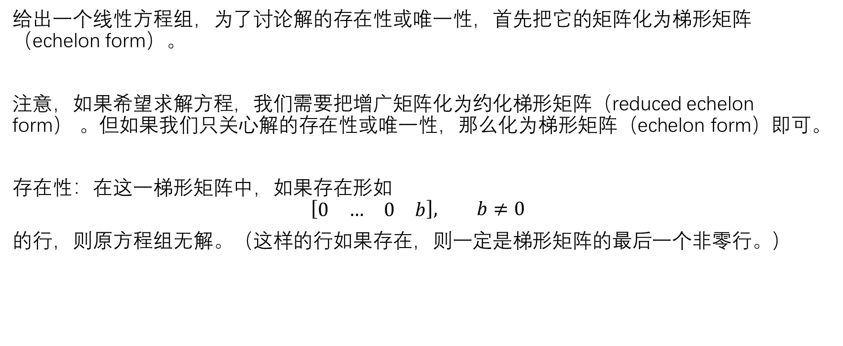
解的存在性与唯一性
给出一个线性方程组，为了讨论解的存在性或唯一性，首先把它的矩阵化为梯形矩阵（echelon form）。
注意，如果希望求解方程，我们需要把增广矩阵化为约化梯形矩阵（reduced echelon form） 。但如果我们只关心解的存在性或唯一性，那么化为梯形矩阵（echelon form）即可。
存在性：在这一梯形矩阵中，如果存在形如
$$\left[\begin{matrix}0 & … & 0 & b\end{matrix}\right], b≠0$$
的行，则原方程组无解。（这样的行如果存在，则一定是梯形矩阵的最后一个非零行。）

Slide 3
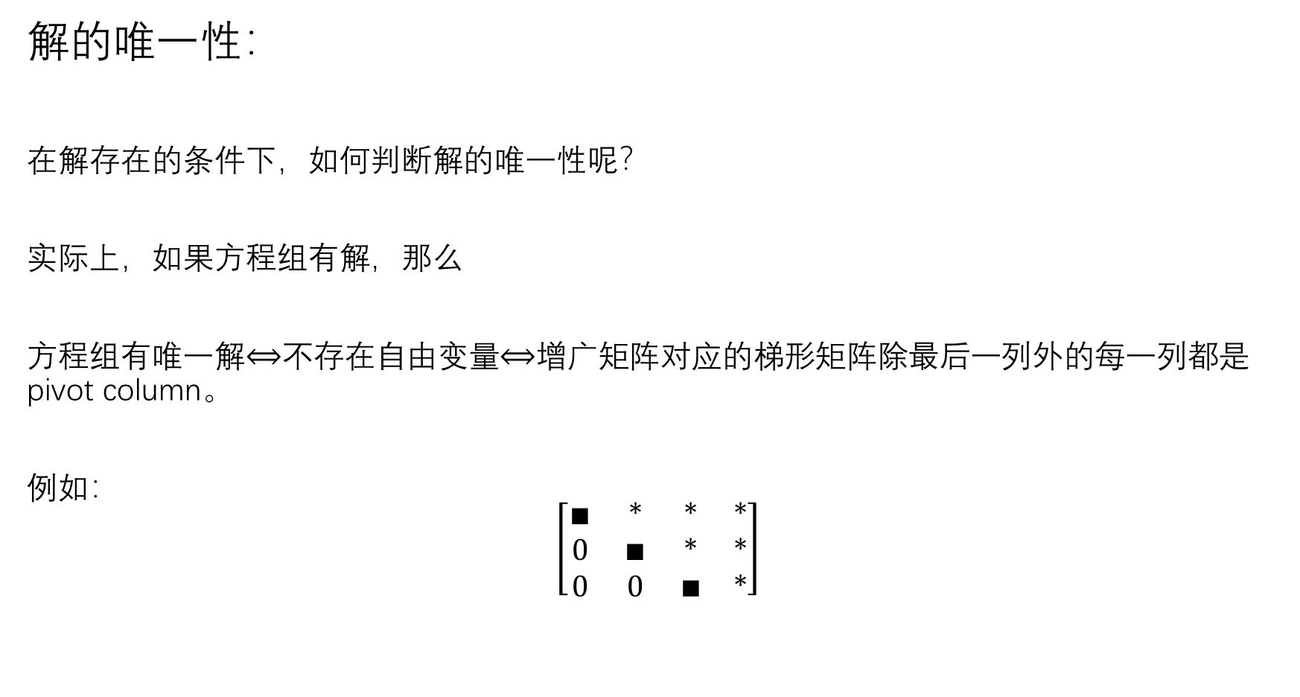
解的唯一性：
在解存在的条件下，如何判断解的唯一性呢？
实际上，如果方程组有解，那么
方程组有唯一解$⟺$不存在自由变量$⟺$增广矩阵对应的梯形矩阵除最后一列外的每一列都是pivot column。
例如：
$$\left[\begin{matrix}∎ & ∗ & ∗ & ∗ \\ 0 & ∎ & ∗ & ∗ \\ 0 & 0 & ∎ & ∗\end{matrix}\right]$$

Slide 4
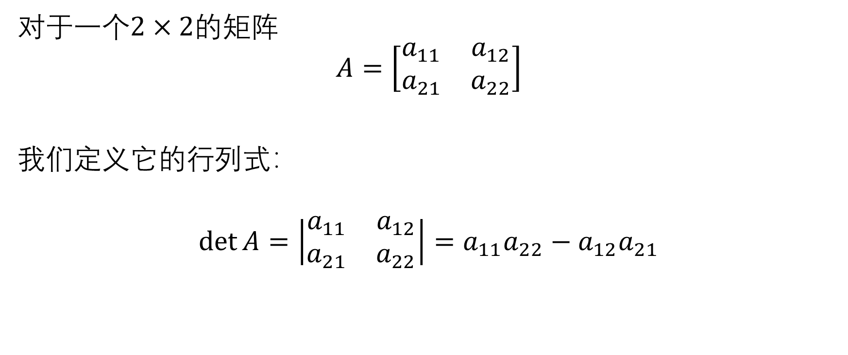
二阶行列式
对于一个$2×2的$矩阵
$$A=\left[\begin{matrix}a_{11} & a_{12} \\ a_{21} & a_{22}\end{matrix}\right]$$
我们定义它的行列式：
$$\det{A}=\left|\begin{matrix}a_{11} & a_{12} \\ a_{21} & a_{22}\end{matrix}\right|=a_{11}a_{22}−a_{12}a_{21}$$

Slide 5
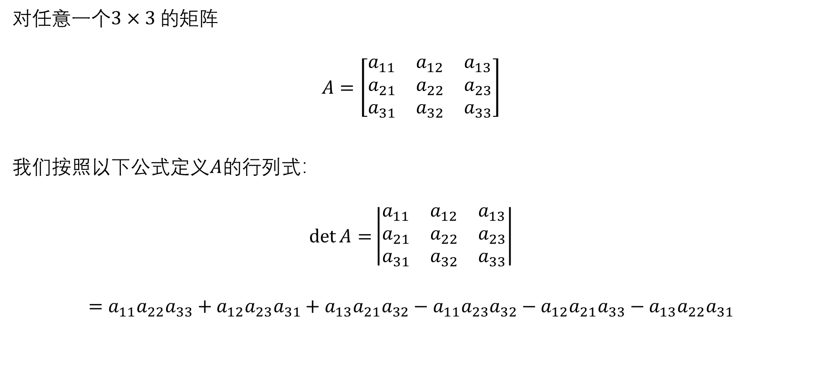
三阶行列式
对任意一个$3×3 的$矩阵
$$A=\left[\begin{matrix}a_{11} & a_{12} & a_{13} \\ a_{21} & a_{22} & a_{23} \\ a_{31} & a_{32} & a_{33}\end{matrix}\right]$$
我们按照以下公式定义$A$的行列式：
$$\det{A=}\left|\begin{matrix}a_{11} & a_{12} & a_{13} \\ a_{21} & a_{22} & a_{23} \\ a_{31} & a_{32} & a_{33}\end{matrix}\right|$$
$$=a_{11}a_{22}a_{33}+a_{12}a_{23}a_{31}+a_{13}a_{21}a_{32}−a_{11}a_{23}a_{32}−a_{12}a_{21}a_{33}−a_{13}a_{22}a_{31}$$

Slide 6
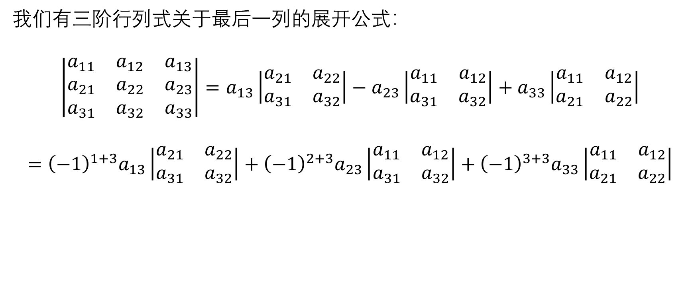
三阶行列式与二阶行列式的关系
我们有三阶行列式关于最后一列的展开公式：
$$\left|\begin{matrix}a_{11} & a_{12} & a_{13} \\ a_{21} & a_{22} & a_{23} \\ a_{31} & a_{32} & a_{33}\end{matrix}\right|=a_{13}\left|\begin{matrix}a_{21} & a_{22} \\ a_{31} & a_{32}\end{matrix}\right|−a_{23}\left|\begin{matrix}a_{11} & a_{12} \\ a_{31} & a_{32}\end{matrix}\right|+a_{33}\left|\begin{matrix}a_{11} & a_{12} \\ a_{21} & a_{22}\end{matrix}\right|$$
$$={\left(−1\right)}^{1+3}a_{13}\left|\begin{matrix}a_{21} & a_{22} \\ a_{31} & a_{32}\end{matrix}\right|+{\left(−1\right)}^{2+3}a_{23}\left|\begin{matrix}a_{11} & a_{12} \\ a_{31} & a_{32}\end{matrix}\right|+{\left(−1\right)}^{3+3}a_{33}\left|\begin{matrix}a_{11} & a_{12} \\ a_{21} & a_{22}\end{matrix}\right|$$

Slide 7
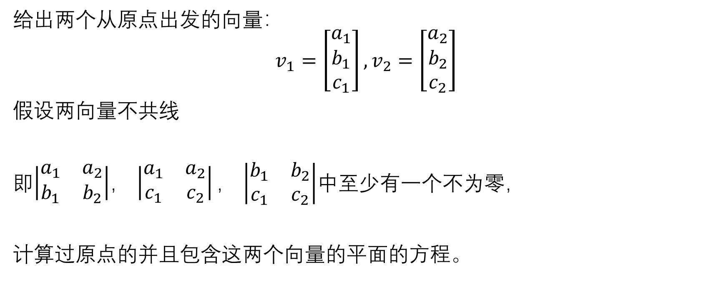
平面的方程
给出两个从原点出发的向量：
$$v_{1}=\left[\begin{matrix}a_{1} \\ b_{1} \\ c_{1}\end{matrix}\right],v_{2}=\left[\begin{matrix}a_{2} \\ b_{2} \\ c_{2}\end{matrix}\right]$$
假设两向量不共线
即$\left|\begin{matrix}a_{1} & a_{2} \\ b_{1} & b_{2}\end{matrix}\right|$， $\left|\begin{matrix}a_{1} & a_{2} \\ c_{1} & c_{2}\end{matrix}\right|，$ $\left|\begin{matrix}b_{1} & b_{2} \\ c_{1} & c_{2}\end{matrix}\right|$中至少有一个不为零，
计算过原点的并且包含这两个向量的平面的方程。

Slide 8
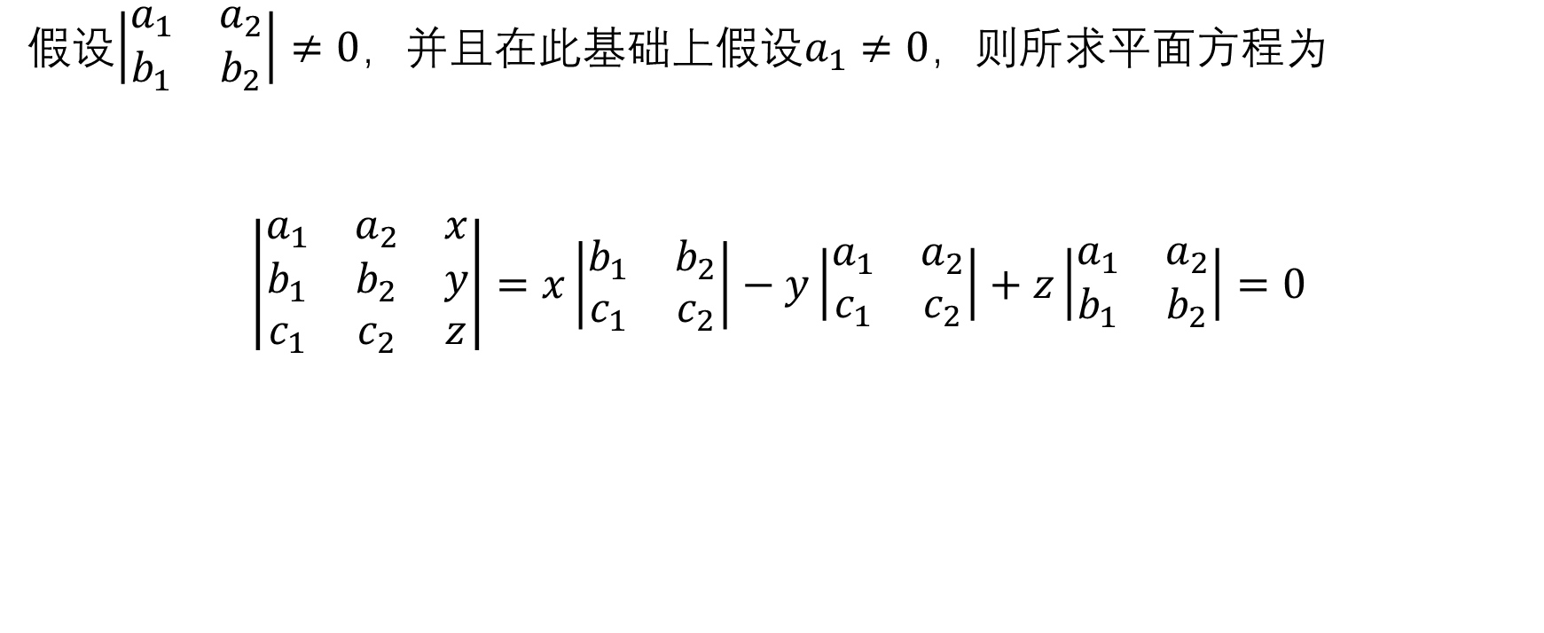
过原点的平面方程
假设$\left|\begin{matrix}a_{1} & a_{2} \\ b_{1} & b_{2}\end{matrix}\right|≠0$，并且在此基础上假设$a_{1}≠0，$则所求平面方程为
$$\left|\begin{matrix}a_{1} & a_{2} & x \\ b_{1} & b_{2} & y \\ c_{1} & c_{2} & z\end{matrix}\right|=x\left|\begin{matrix}b_{1} & b_{2} \\ c_{1} & c_{2}\end{matrix}\right|−y\left|\begin{matrix}a_{1} & a_{2} \\ c_{1} & c_{2}\end{matrix}\right|+z\left|\begin{matrix}a_{1} & a_{2} \\ b_{1} & b_{2}\end{matrix}\right|=0$$

Slide 9
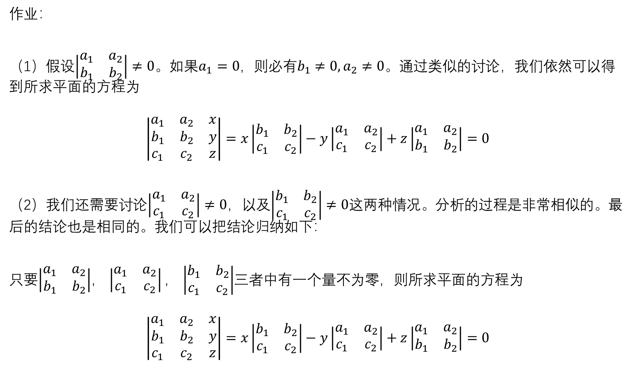
作业：
（1）假设$\left|\begin{matrix}a_{1} & a_{2} \\ b_{1} & b_{2}\end{matrix}\right|≠0$。如果$a_{1}=0$，则必有$b_{1}≠0, a_{2}≠0$。通过类似的讨论，我们依然可以得到所求平面的方程为
$$\left|\begin{matrix}a_{1} & a_{2} & x \\ b_{1} & b_{2} & y \\ c_{1} & c_{2} & z\end{matrix}\right|=x\left|\begin{matrix}b_{1} & b_{2} \\ c_{1} & c_{2}\end{matrix}\right|−y\left|\begin{matrix}a_{1} & a_{2} \\ c_{1} & c_{2}\end{matrix}\right|+z\left|\begin{matrix}a_{1} & a_{2} \\ b_{1} & b_{2}\end{matrix}\right|=0$$
（2）我们还需要讨论$\left|\begin{matrix}a_{1} & a_{2} \\ c_{1} & c_{2}\end{matrix}\right|≠0$，以及$\left|\begin{matrix}b_{1} & b_{2} \\ c_{1} & c_{2}\end{matrix}\right|≠0$这两种情况。分析的过程是非常相似的。最后的结论也是相同的。我们可以把结论归纳如下：
只要$\left|\begin{matrix}a_{1} & a_{2} \\ b_{1} & b_{2}\end{matrix}\right|$， $\left|\begin{matrix}a_{1} & a_{2} \\ c_{1} & c_{2}\end{matrix}\right|，$ $\left|\begin{matrix}b_{1} & b_{2} \\ c_{1} & c_{2}\end{matrix}\right|$三者中有一个量不为零，则所求平面的方程为
$$\left|\begin{matrix}a_{1} & a_{2} & x \\ b_{1} & b_{2} & y \\ c_{1} & c_{2} & z\end{matrix}\right|=x\left|\begin{matrix}b_{1} & b_{2} \\ c_{1} & c_{2}\end{matrix}\right|−y\left|\begin{matrix}a_{1} & a_{2} \\ c_{1} & c_{2}\end{matrix}\right|+z\left|\begin{matrix}a_{1} & a_{2} \\ b_{1} & b_{2}\end{matrix}\right|=0$$

Slide 10
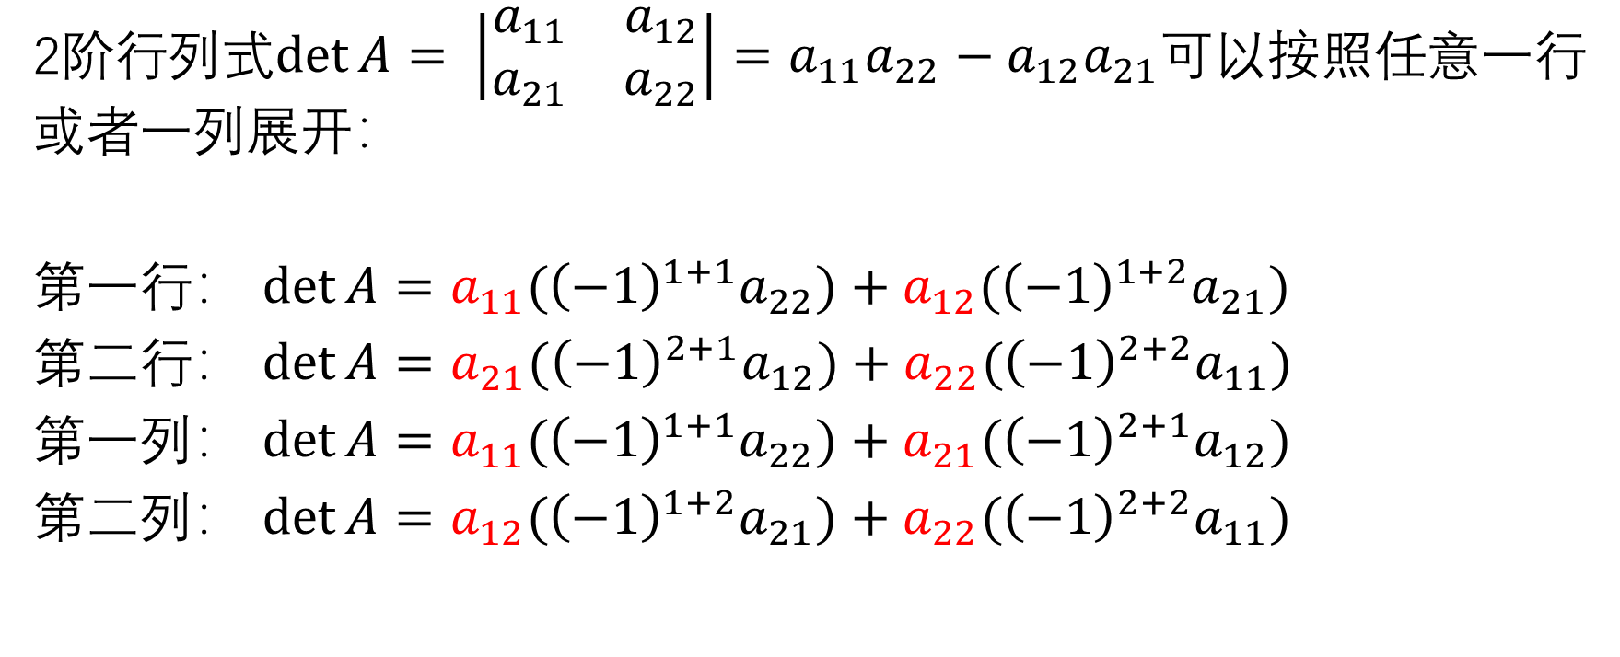
2阶行列式的性质
2阶行列式$\det{A}= \left|\begin{matrix}a_{11} & a_{12} \\ a_{21} & a_{22}\end{matrix}\right|=a_{11}a_{22}−a_{12}a_{21}$可以按照任意一行或者一列展开：
第一行： $\det{A}=a_{11}({\left(−1\right)}^{1+1}a_{22})+a_{12}({\left(−1\right)}^{1+2}a_{21})$
第二行： $\det{A}=a_{21}({\left(−1\right)}^{2+1}a_{12})+a_{22}({\left(−1\right)}^{2+2}a_{11})$
第一列： $\det{A}=a_{11}({\left(−1\right)}^{1+1}a_{22})+a_{21}({\left(−1\right)}^{2+1}a_{12})$
第二列： $\det{A}=a_{12}({\left(−1\right)}^{1+2}a_{21})+a_{22}({\left(−1\right)}^{2+2}a_{11})$

Slide 11
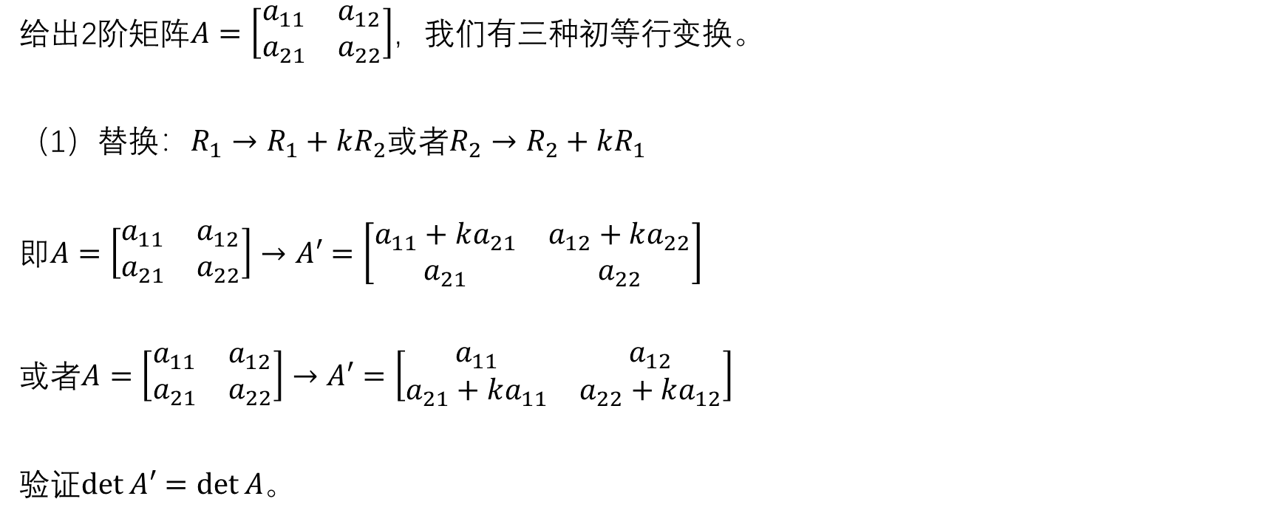
2阶行列式的性质
给出2阶矩阵$A=\left[\begin{matrix}a_{11} & a_{12} \\ a_{21} & a_{22}\end{matrix}\right]$，我们有三种初等行变换。
（1）替换：$R_{1}→R_{1}+kR_{2}$或者$R_{2}→R_{2}+kR_{1}$
即$A=\left[\begin{matrix}a_{11} & a_{12} \\ a_{21} & a_{22}\end{matrix}\right]→A′=\left[\begin{matrix}a_{11}+ka_{21} & a_{12}+ka_{22} \\ a_{21} & a_{22}\end{matrix}\right]$
或者$A=\left[\begin{matrix}a_{11} & a_{12} \\ a_{21} & a_{22}\end{matrix}\right]→A′=\left[\begin{matrix}a_{11} & a_{12} \\ a_{21}+ka_{11} & a_{22}+ka_{12}\end{matrix}\right]$
验证$\det{A′}=det{A}$。

Slide 12
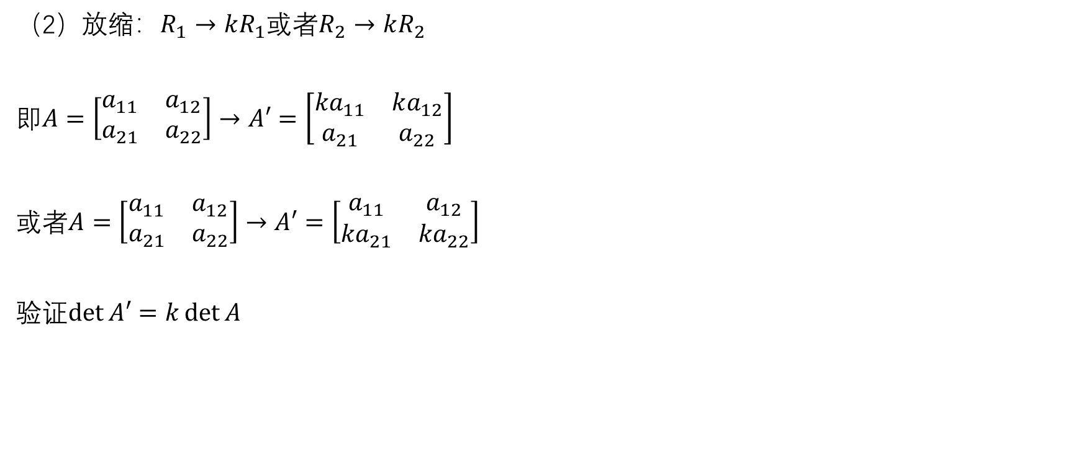
2阶行列式的性质
（2）放缩：$R_{1}→kR_{1}$或者$R_{2}→kR_{2}$
即$A=\left[\begin{matrix}a_{11} & a_{12} \\ a_{21} & a_{22}\end{matrix}\right]→A′=\left[\begin{matrix}{ka}_{11} & ka_{12} \\ a_{21} & a_{22}\end{matrix}\right]$
或者$A=\left[\begin{matrix}a_{11} & a_{12} \\ a_{21} & a_{22}\end{matrix}\right]→A′=\left[\begin{matrix}a_{11} & a_{12} \\ {ka}_{21} & {ka}_{22}\end{matrix}\right]$
验证$\det{A′}=k\det{A}$

Slide 13
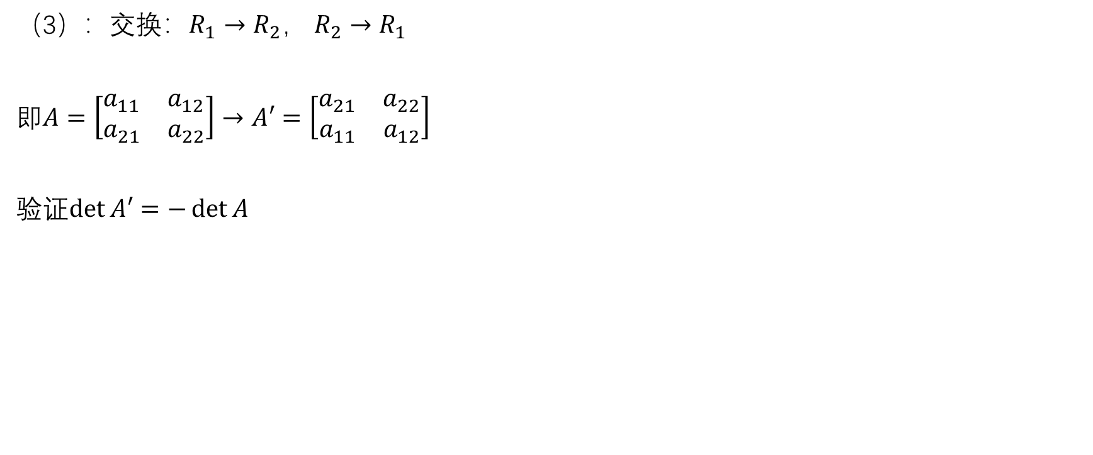
2阶行列式的性质
（3）：交换：$R_{1}→R_{2}$， $R_{2}→R_{1}$
即$A=\left[\begin{matrix}a_{11} & a_{12} \\ a_{21} & a_{22}\end{matrix}\right]→A′=\left[\begin{matrix}a_{21} & a_{22} \\ a_{11} & a_{12}\end{matrix}\right]$
验证$\det{A′}=−\det{A}$

Slide 14
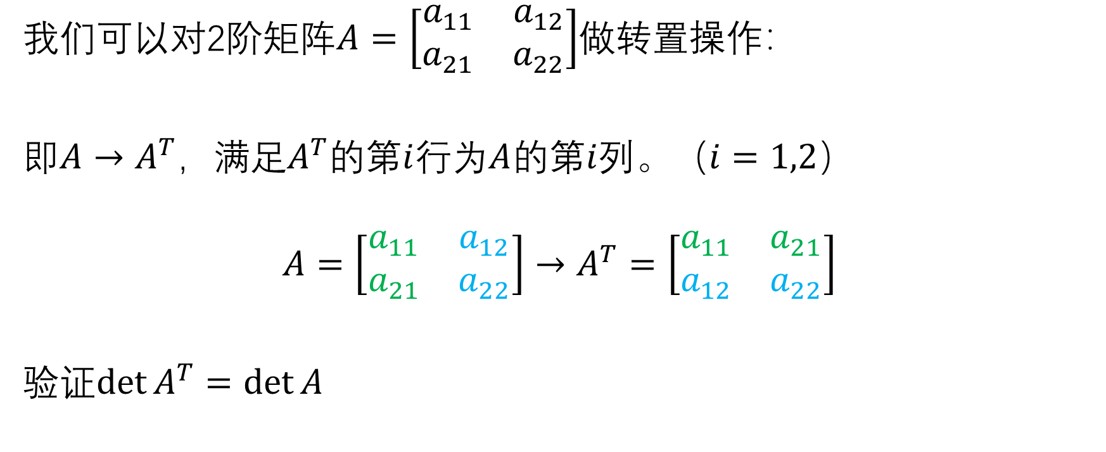
2阶行列式的性质
我们可以对2阶矩阵$A=\left[\begin{matrix}a_{11} & a_{12} \\ a_{21} & a_{22}\end{matrix}\right]$做转置操作：
即$A→A^{T}$，满足$A^{T}$的第$i$行为$A$的第$i$列。（$i=1,2$）
$$A=\left[\begin{matrix}a_{11} & a_{12} \\ a_{21} & a_{22}\end{matrix}\right]→A^{T}=\left[\begin{matrix}a_{11} & a_{21} \\ a_{12} & a_{22}\end{matrix}\right]$$
验证$\det{A^{T}}=det{A}$

Slide 15
2阶行列式的性质
初等列变换对行列式的影响：
思考题：
利用转置以及初等行变换对2阶行列式的影响，叙述初等列变换对2阶行列式的影响。

Slide 16
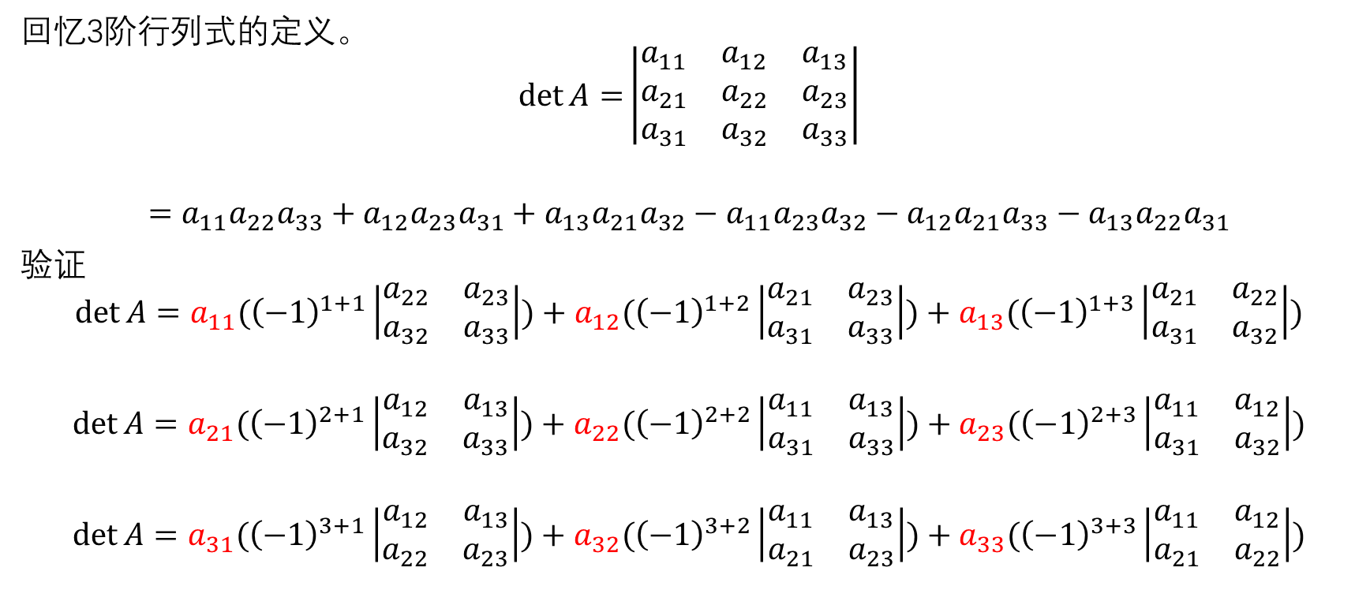
3阶行列式的性质
回忆3阶行列式的定义。
$$\det{A=}\left|\begin{matrix}a_{11} & a_{12} & a_{13} \\ a_{21} & a_{22} & a_{23} \\ a_{31} & a_{32} & a_{33}\end{matrix}\right|$$
$$=a_{11}a_{22}a_{33}+a_{12}a_{23}a_{31}+a_{13}a_{21}a_{32}−a_{11}a_{23}a_{32}−a_{12}a_{21}a_{33}−a_{13}a_{22}a_{31}$$
验证
$$\det{A}=a_{11}({\left(−1\right)}^{1+1}\left|\begin{matrix}a_{22} & a_{23} \\ a_{32} & a_{33}\end{matrix}\right|)+a_{12}({\left(−1\right)}^{1+2}\left|\begin{matrix}a_{21} & a_{23} \\ a_{31} & a_{33}\end{matrix}\right|)+a_{13}({\left(−1\right)}^{1+3}\left|\begin{matrix}a_{21} & a_{22} \\ a_{31} & a_{32}\end{matrix}\right|)$$
$$\det{A}=a_{21}({\left(−1\right)}^{2+1}\left|\begin{matrix}a_{12} & a_{13} \\ a_{32} & a_{33}\end{matrix}\right|)+a_{22}({\left(−1\right)}^{2+2}\left|\begin{matrix}a_{11} & a_{13} \\ a_{31} & a_{33}\end{matrix}\right|)+a_{23}({\left(−1\right)}^{2+3}\left|\begin{matrix}a_{11} & a_{12} \\ a_{31} & a_{32}\end{matrix}\right|)$$
$$\det{A}=a_{31}({\left(−1\right)}^{3+1}\left|\begin{matrix}a_{12} & a_{13} \\ a_{22} & a_{23}\end{matrix}\right|)+a_{32}({\left(−1\right)}^{3+2}\left|\begin{matrix}a_{11} & a_{13} \\ a_{21} & a_{23}\end{matrix}\right|)+a_{33}({\left(−1\right)}^{3+3}\left|\begin{matrix}a_{11} & a_{12} \\ a_{21} & a_{22}\end{matrix}\right|)$$

Slide 17
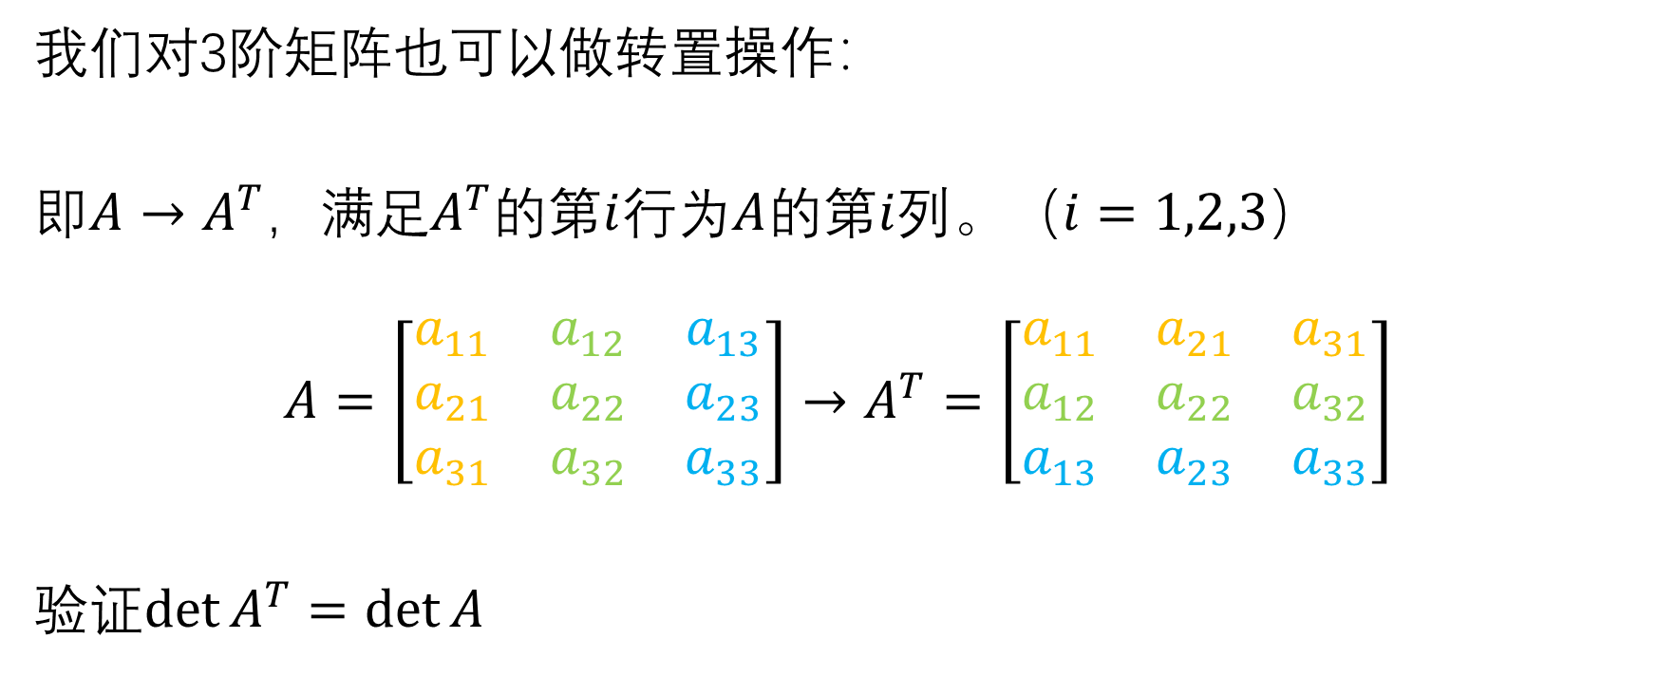
3阶行列式的性质
我们对3阶矩阵也可以做转置操作：
即$A→A^{T}$，满足$A^{T}$的第$i$行为$A$的第$i$列。（$i=1,2,3$）
$$A=\left[\begin{matrix}a_{11} & a_{12} & a_{13} \\ a_{21} & a_{22} & a_{23} \\ a_{31} & a_{32} & a_{33}\end{matrix}\right]→A^{T}=\left[\begin{matrix}a_{11} & a_{21} & a_{31} \\ a_{12} & a_{22} & a_{32} \\ a_{13} & a_{23} & a_{33}\end{matrix}\right]$$
验证$\det{A^{T}}=det{A}$

Slide 18
3阶行列式的性质
思考题：
根据3阶矩阵的行列式在转置之下保持不变的性质，以及3阶矩阵关于行展开的性质，
叙述3阶矩阵关于列展开的性质。

Slide 19
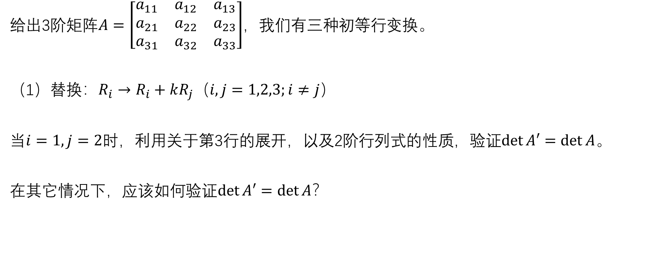
3阶行列式的性质
给出3阶矩阵$A=\left[\begin{matrix}a_{11} & a_{12} & a_{13} \\ a_{21} & a_{22} & a_{23} \\ a_{31} & a_{32} & a_{33}\end{matrix}\right]$，我们有三种初等行变换。
（1）替换：$R_{i}→R_{i}+kR_{j}$（$i,j=1,2,3;i≠j$）
当$i=1,j=2$时，利用关于第3行的展开，以及2阶行列式的性质，验证$\det{A′}=det{A}$。
在其它情况下，应该如何验证$\det{A′}=det{A}$？

Slide 20
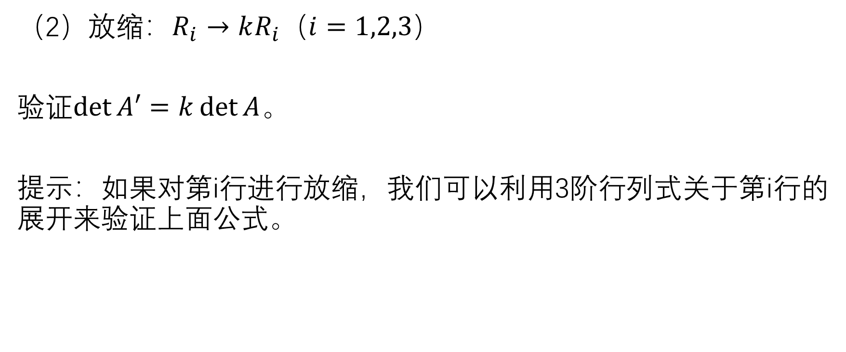
3阶行列式的性质
（2）放缩：$R_{i}→kR_{i}$（$i=1,2,3$）
验证$\det{A′}=k\det{A}$。
提示：如果对第i行进行放缩，我们可以利用3阶行列式关于第i行的展开来验证上面公式。

Slide 21
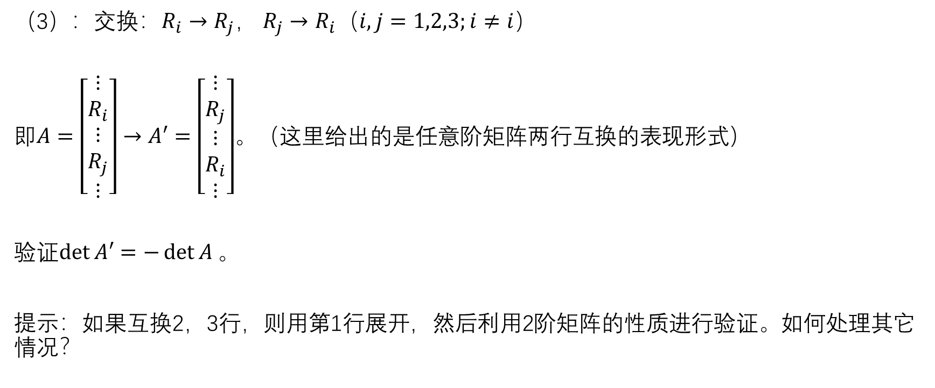
3阶行列式的性质
（3）：交换：$R_{i}→R_{j}$， $R_{j}→R_{i}$（$i,j=1,2,3;i≠i$）
即$A=\left[\begin{matrix}⋮ \\ R_{i} \\ ⋮ \\ R_{j} \\ ⋮\end{matrix}\right]→A′=\left[\begin{matrix}⋮ \\ R_{j} \\ ⋮ \\ R_{i} \\ ⋮\end{matrix}\right]$。（这里给出的是任意阶矩阵两行互换的表现形式）
验证$\det{A′}=−\det{A}。$
提示：如果互换2，3行，则用第1行展开，然后利用2阶矩阵的性质进行验证。如何处理其它情况？

Slide 22
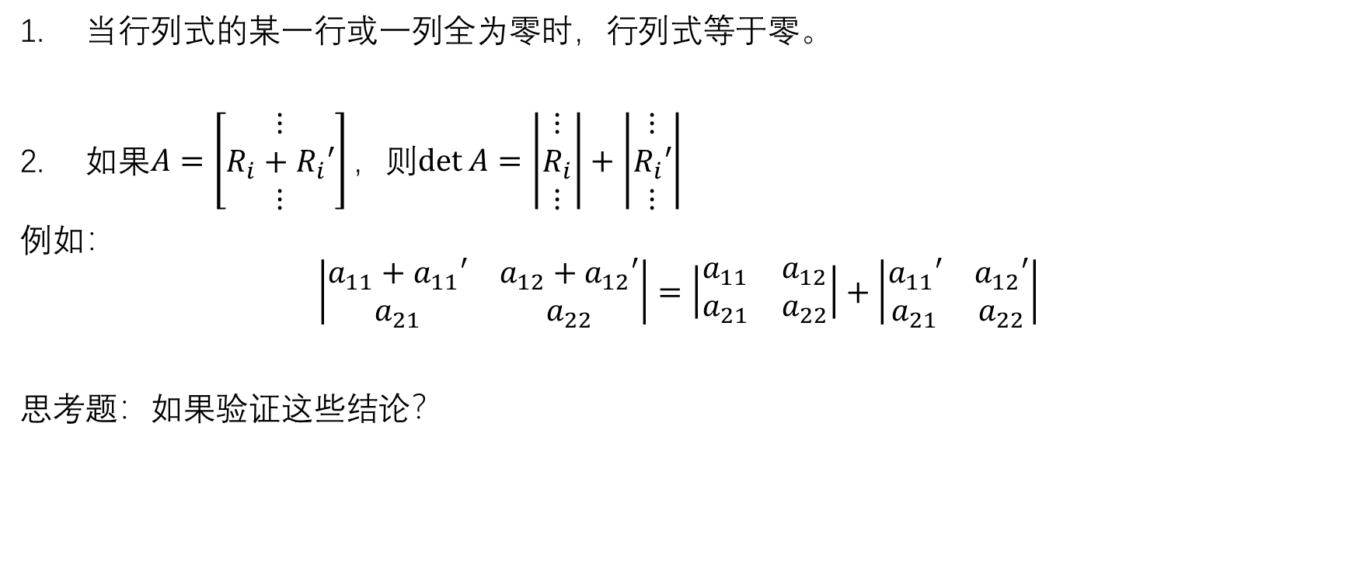
2,3阶行列式其它的常用性质
当行列式的某一行或一列全为零时，行列式等于零。
如果$A=\left[\begin{matrix}⋮ \\ R_{i}+R_{i}′ \\ ⋮\end{matrix}\right]，$则$\det{A}=\left|\begin{matrix}⋮ \\ R_{i} \\ ⋮\end{matrix}\right|+\left|\begin{matrix}⋮ \\ R_{i}′ \\ ⋮\end{matrix}\right|$
例如：
$$\left|\begin{matrix}a_{11}+a_{11}′ & a_{12}+a_{12}′ \\ a_{21} & a_{22}\end{matrix}\right|=\left|\begin{matrix}a_{11} & a_{12} \\ a_{21} & a_{22}\end{matrix}\right|+\left|\begin{matrix}a_{11}′ & a_{12}′ \\ a_{21} & a_{22}\end{matrix}\right|$$
思考题：如果验证这些结论？

Slide 23
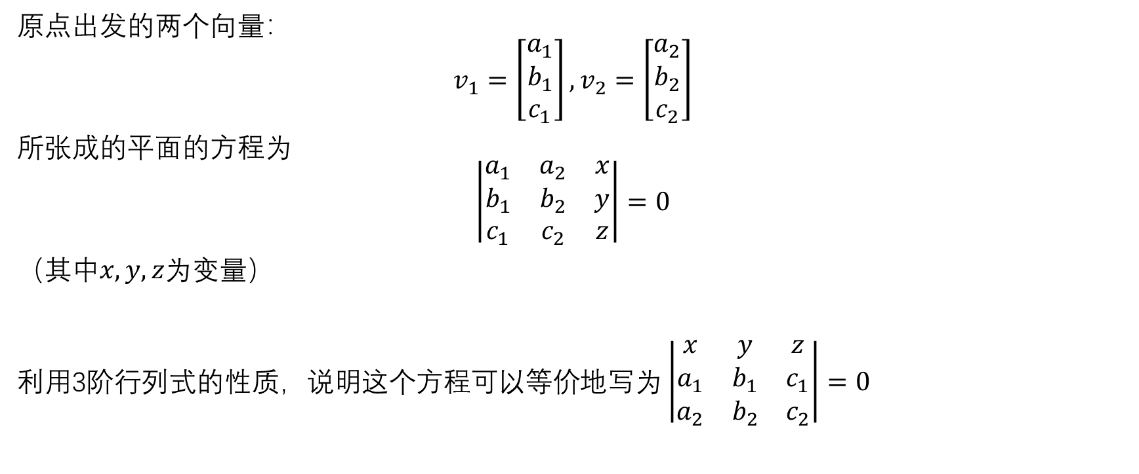
过原点的平面方程
原点出发的两个向量：
$$v_{1}=\left[\begin{matrix}a_{1} \\ b_{1} \\ c_{1}\end{matrix}\right],v_{2}=\left[\begin{matrix}a_{2} \\ b_{2} \\ c_{2}\end{matrix}\right]$$
所张成的平面的方程为
$$\left|\begin{matrix}a_{1} & a_{2} & x \\ b_{1} & b_{2} & y \\ c_{1} & c_{2} & z\end{matrix}\right|=0$$
（其中$x,y,z$为变量）
利用3阶行列式的性质，说明这个方程可以等价地写为 $\left|\begin{matrix}x & y & z \\ a_{1} & b_{1} & c_{1} \\ a_{2} & b_{2} & c_{2}\end{matrix}\right|=0$

Slide 24
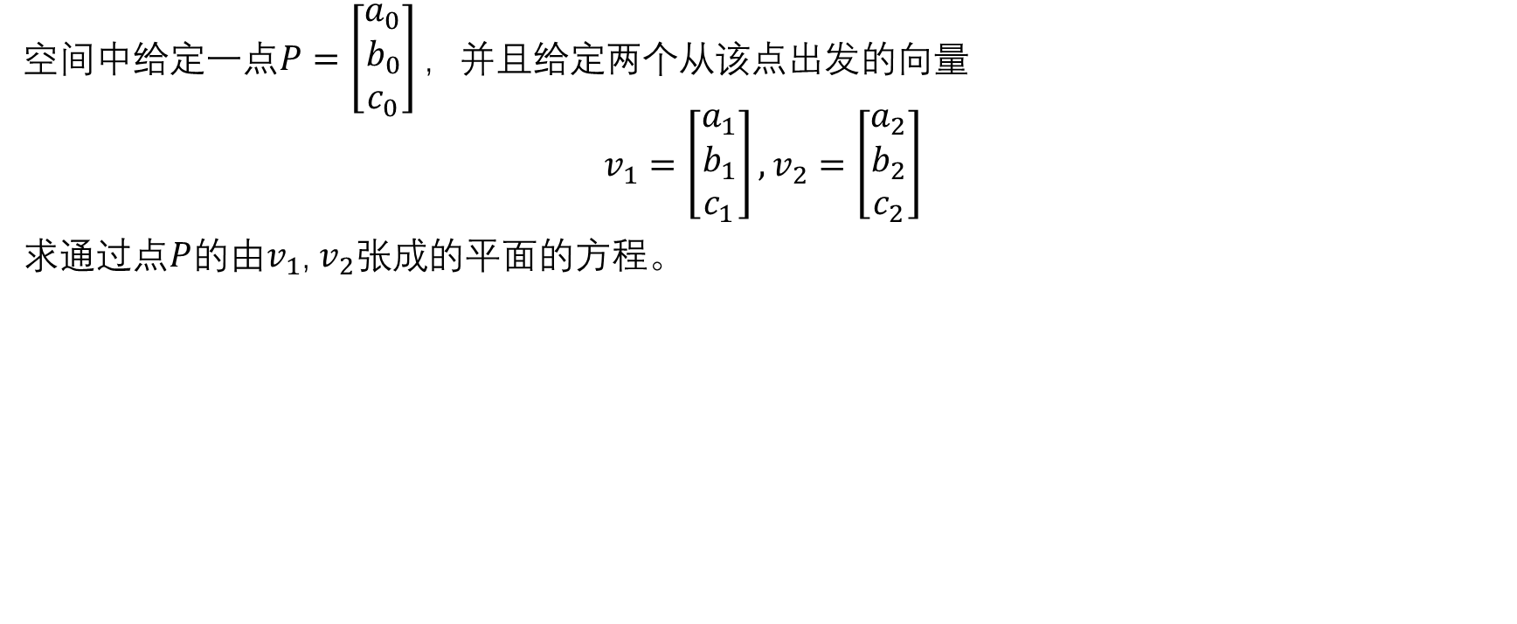
过空间中任意一点的平面的方程
空间中给定一点$P=\left[\begin{matrix}a_{0} \\ b_{0} \\ c_{0}\end{matrix}\right]，$并且给定两个从该点出发的向量
$$v_{1}=\left[\begin{matrix}a_{1} \\ b_{1} \\ c_{1}\end{matrix}\right],v_{2}=\left[\begin{matrix}a_{2} \\ b_{2} \\ c_{2}\end{matrix}\right]$$
求通过点$P$的由$v_{1}$, $v_{2}张成$的平面的方程。

Slide 25
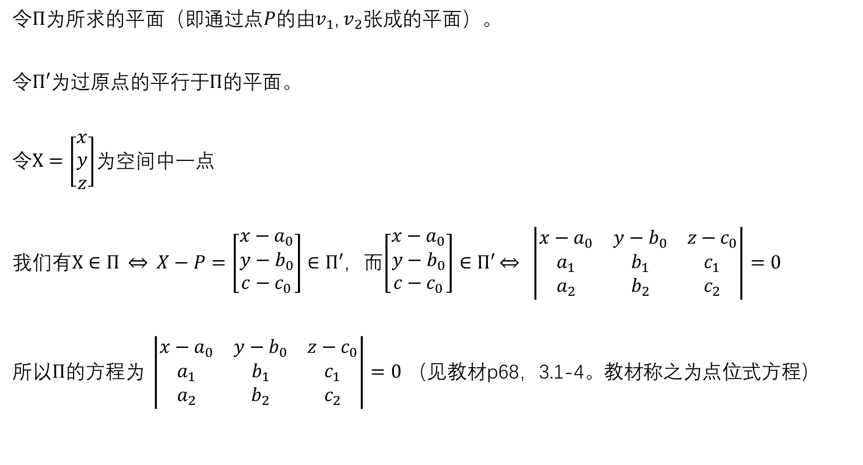
令$Π$为所求的平面（即通过点$P$的由$v_{1}$, $v_{2}张成$的平面）。
令$Π′$为过原点的平行于$Π$的平面。
令$X=\left[\begin{matrix}x \\ y \\ z\end{matrix}\right]$为空间中一点
我们有$X∈Π$ ⇔ $X−P=\left[\begin{matrix}x−a_{0} \\ y−b_{0} \\ c−c_{0}\end{matrix}\right]∈Π′$，而$\left[\begin{matrix}x−a_{0} \\ y−b_{0} \\ c−c_{0}\end{matrix}\right]∈Π′$ ⇔ $\left|\begin{matrix}x−a_{0} & y−b_{0} & z−c_{0} \\ a_{1} & b_{1} & c_{1} \\ a_{2} & b_{2} & c_{2}\end{matrix}\right|=0$
所以$Π$的方程为 $\left|\begin{matrix}x−a_{0} & y−b_{0} & z−c_{0} \\ a_{1} & b_{1} & c_{1} \\ a_{2} & b_{2} & c_{2}\end{matrix}\right|=0$ （见教材p68，3.1-4。教材称之为点位式方程）

Slide 26
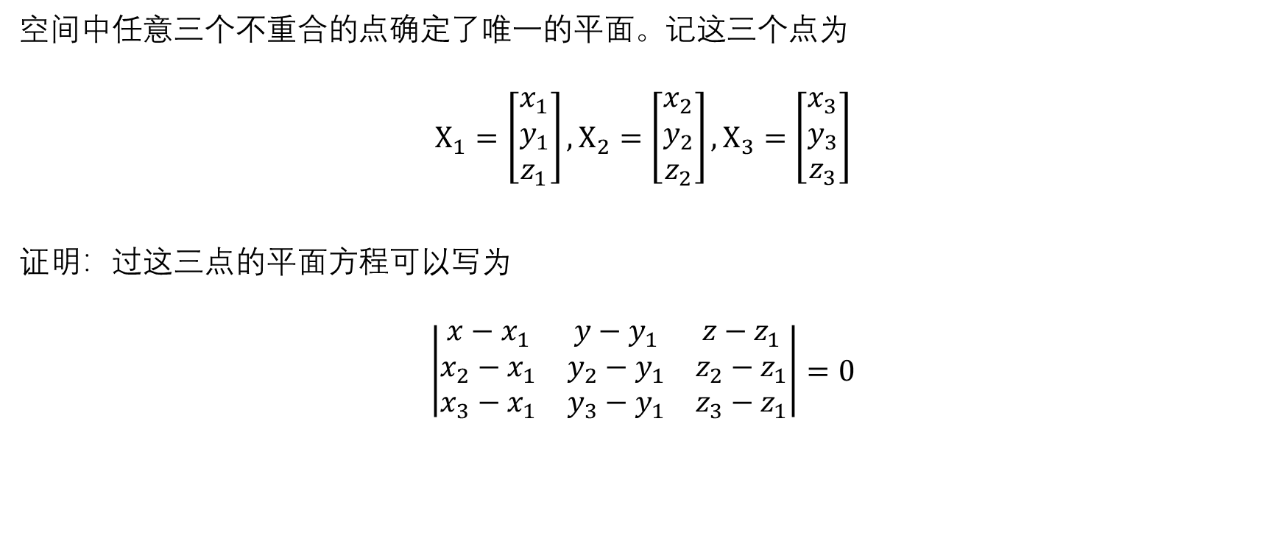
平面的三点式方程
空间中任意三个不重合的点确定了唯一的平面。记这三个点为
$$X_{1}=\left[\begin{matrix}x_{1} \\ y_{1} \\ z_{1}\end{matrix}\right],X_{2}=\left[\begin{matrix}x_{2} \\ y_{2} \\ z_{2}\end{matrix}\right],X_{3}=\left[\begin{matrix}x_{3} \\ y_{3} \\ z_{3}\end{matrix}\right]$$
证明：过这三点的平面方程可以写为
$$\left|\begin{matrix}x−x_{1} & y−y_{1} & z−z_{1} \\ x_{2}−x_{1} & y_{2}−y_{1} & z_{2}−z_{1} \\ x_{3}−x_{1} & y_{3}−y_{1} & z_{3}−z_{1}\end{matrix}\right|=0$$

Slide 27
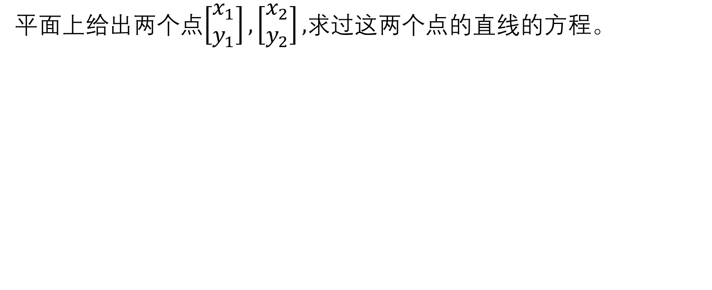
直线的方程
平面上给出两个点$\left[\begin{matrix}x_{1} \\ y_{1}\end{matrix}\right],\left[\begin{matrix}x_{2} \\ y_{2}\end{matrix}\right],$求过这两个点的直线的方程。

